Slide 1



TRƯỜNG TIỂU HỌC ……
CHÀO MỪNG QUÝ THẦY CÔ
VỀ DỰ GIỜ THĂM LỚP
Môn Toán lớp 3
BÀI 50: CHU VI HÌNH TAM GIÁC, HÌNH TỨ GIÁC, HÌNH CHỮ NHẬT VÀ HÌNH VUÔNG (Tiết 3)

Slide 3


Slide 4
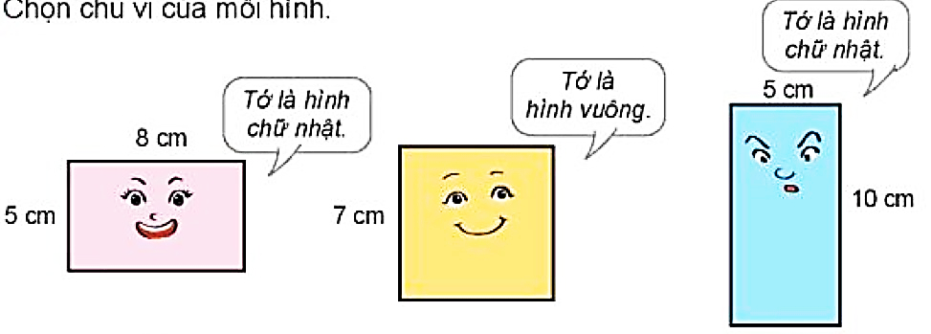
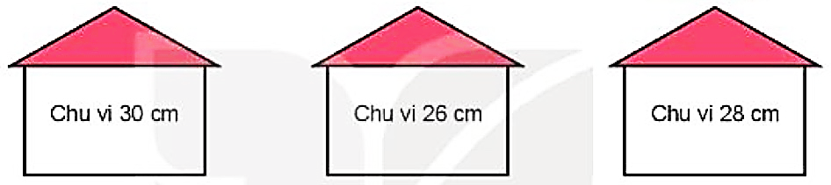
Thứ……ngày…..tháng…..năm…….
TOÁN
Chu vi hình chữ nhật, chu vi hình vuông
1
Chọn chu vi của mỗi hình

Slide 5
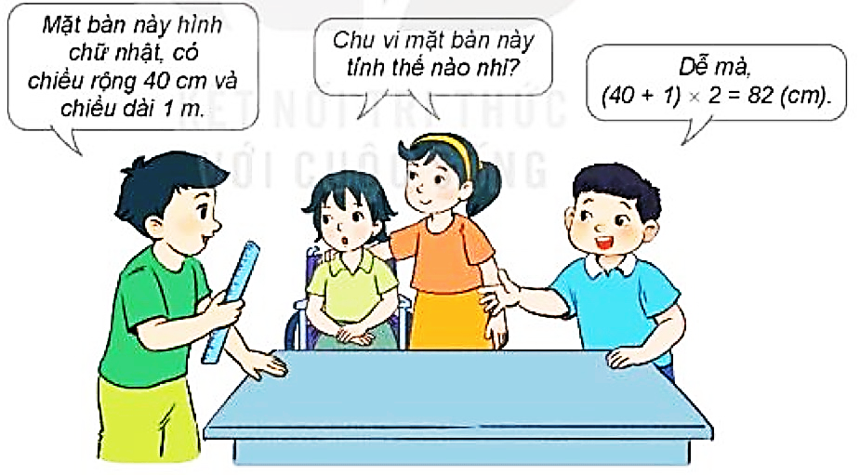
Thứ……ngày…..tháng…..năm…….
TOÁN
Luyện Tập
2
Theo em, Việt tính đúng hay sai?
Theo em, Việt tính sai.
Chiều rộng bằng 40 cm, chiều dài = 1 m
Nêu số đo chiều dài và chiều rộng của hình chữ nhật?
Chiều dài và chiều rộng không cùng đơn vị đo.
Em có nhậ xét gì về đơn vị đo của số đo chiều dài và chiều rộng?

Slide 6
Thứ……ngày…..tháng…..năm…….
TOÁN
Chu vi hình chữ nhật, chu vi hình vuông
3
Bác nông dân làm hàng rào quanh một vườn rau có dạng hình chữ nhật với chiều dài 9 m, chiều rộng 5 m. Bác có để cổng vào 2 m. Hỏi hàng rào dài bao nhiêu mét?
Bài giải
Chu vi của vườn rau là:
(9 + 5) x 2 = 28 (m)
Chiều dài hàng rào là:
28 - 2 = 26 (m)
Đáp số: 26 m)

Slide 7
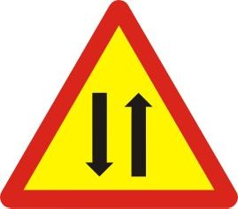
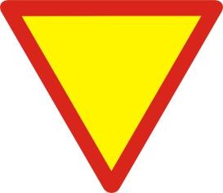
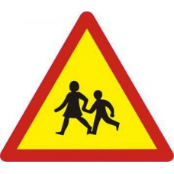
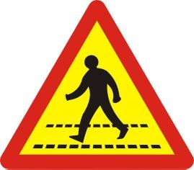
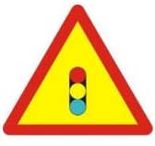
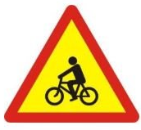



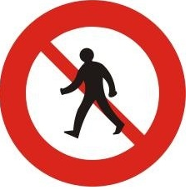
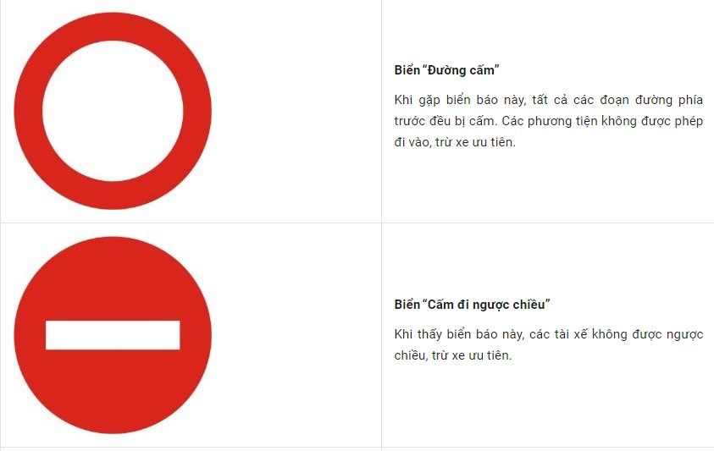
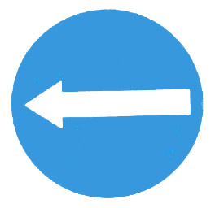

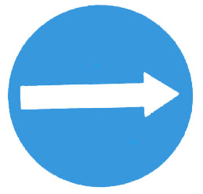

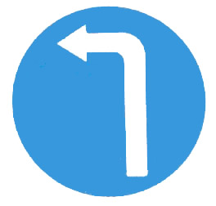

Thứ……ngày…..tháng…..năm…….
TOÁN
Trò chơi: CHẤP HÀNH LUẬT LỆ GIAO THÔNG
Đường
hai chiều
Giao nhau với
đường ưu tiên
Có trẻ em
đi qua
Có đường dành
cho người đi bộ
Giao nhau với
đường có đèn đỏ
Có đường dành
cho người đi xe đạp
Cấm ô tô
Cấm xe máy
Cấm xe đạp
Cấm người đi bộ
Đường cấm
Các loại xe
Cấm đi ngược chiều
Hướng đi trái
phải theo
Hướng đi thẳng
phải theo
Hướng đi phải
phải theo
Chỉ được rẽ trái
hoặc phải
Chỉ được
rẽ trái
Chỉ được
rẽ phải

